Slide 1
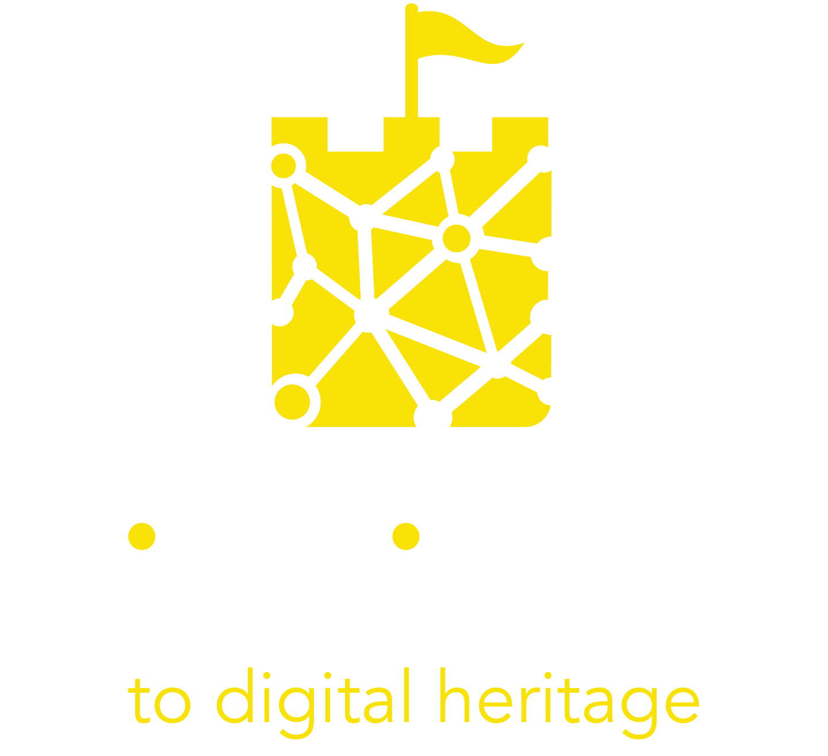
Modulo 2
Superare gli ostacoli per la digitalizzazione dell'esperienza del patrimonio culturale

Slide 2
INDICE DEI CONTENUTI
01
Superare gli ostacoli per la digitalizzazione
02
Mancanza di ispirazione
03
Mancanza di visione e strategia
04
Mancanza di fiducia nella tecnologia
05
Mancanza di competenze
06
Mancanza di risorse
07
Casi studio e strumenti utili

Slide 3
“L’ispirazione viene da dentro se stessi. Bisogna essere positivi. Quando sei positivo, succedono cose belle.“
Deep Roy

Slide 4
Panoramica del modulo
Questo modulo si concentra sull'analisi delle principali barriere che gli operatori culturali e turistici incontrano nella digitalizzazione del patrimonio culturale e vuole offrire possibili soluzioni per superarle.
Obiettivi formativi:
comprendere quali sono gli ostacoli più comuni alla digitalizzazione del patrimonio culturale;
imparare ad affrontare le seguenti barriere;
imparare le basi del design thinking.

Slide 5
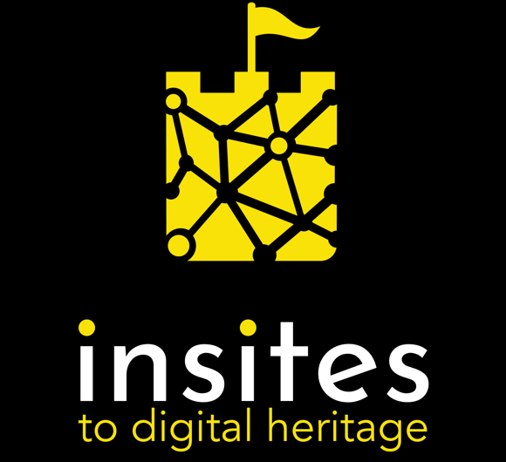
Introduzione
Superare gli ostacoli per la digitalizzazione

Slide 6
Superare gli ostacoli per la digitalizzazione delle esperienze del patrimonio culturale
Le innovazioni digitali stanno ridisegnando l'uso dell'informazione e della conoscenza nella società, ma la digitalizzazione del patrimonio culturale non è così semplice come l'utilizzo delle ultime tecnologie disponibili sul mercato.
Ci sono molte barriere che mettono in discussione la digitalizzazione del patrimonio culturale. Paradossalmente, la maggior parte di queste non sono di tipo tecnologico. Uno dei maggiori ostacoli è rappresentato dal fatto che nella maggior parte delle organizzazioni le strategie digitali sono poco sviluppate.
La trasformazione digitale è possibile solo se tutti i principali stakeholder la adottano. Quali sono dunque gli ostacoli più comuni alla digitalizzazione e come possono essere superati?

Slide 7
Mancanza di ispirazione

Slide 8
Mancanza di ispirazione
Gli attori chiave del processo di digitalizzazione spesso mostrano una significativa mancanza di ispirazione nell’uso di tecnologie avanzate e nel seguire le moderne tendenze del patrimonio culturale.
Questa mancanza di ispirazione può derivare dal fatto di lavorare in un gruppo chiuso di esperti senza l’opportunità di condividere la propria competenza, di conoscere nuove buone pratice, fare un uso pratico della tecnologia, avere un impatto positivo sugli utent, ecc.
La condivisione dell'entusiasmo e delle conoscenze porta ispirazione e nuove idee creative. L'incontro di esperti provenienti da ambienti, paesi e contesti diversi, fornisce uno spazio creativo per nuove idee. Questo spazio di innovazione e l'esperienza portano a creare nuovi piani sostenibili e soprattutto a realizzarli...

Slide 9
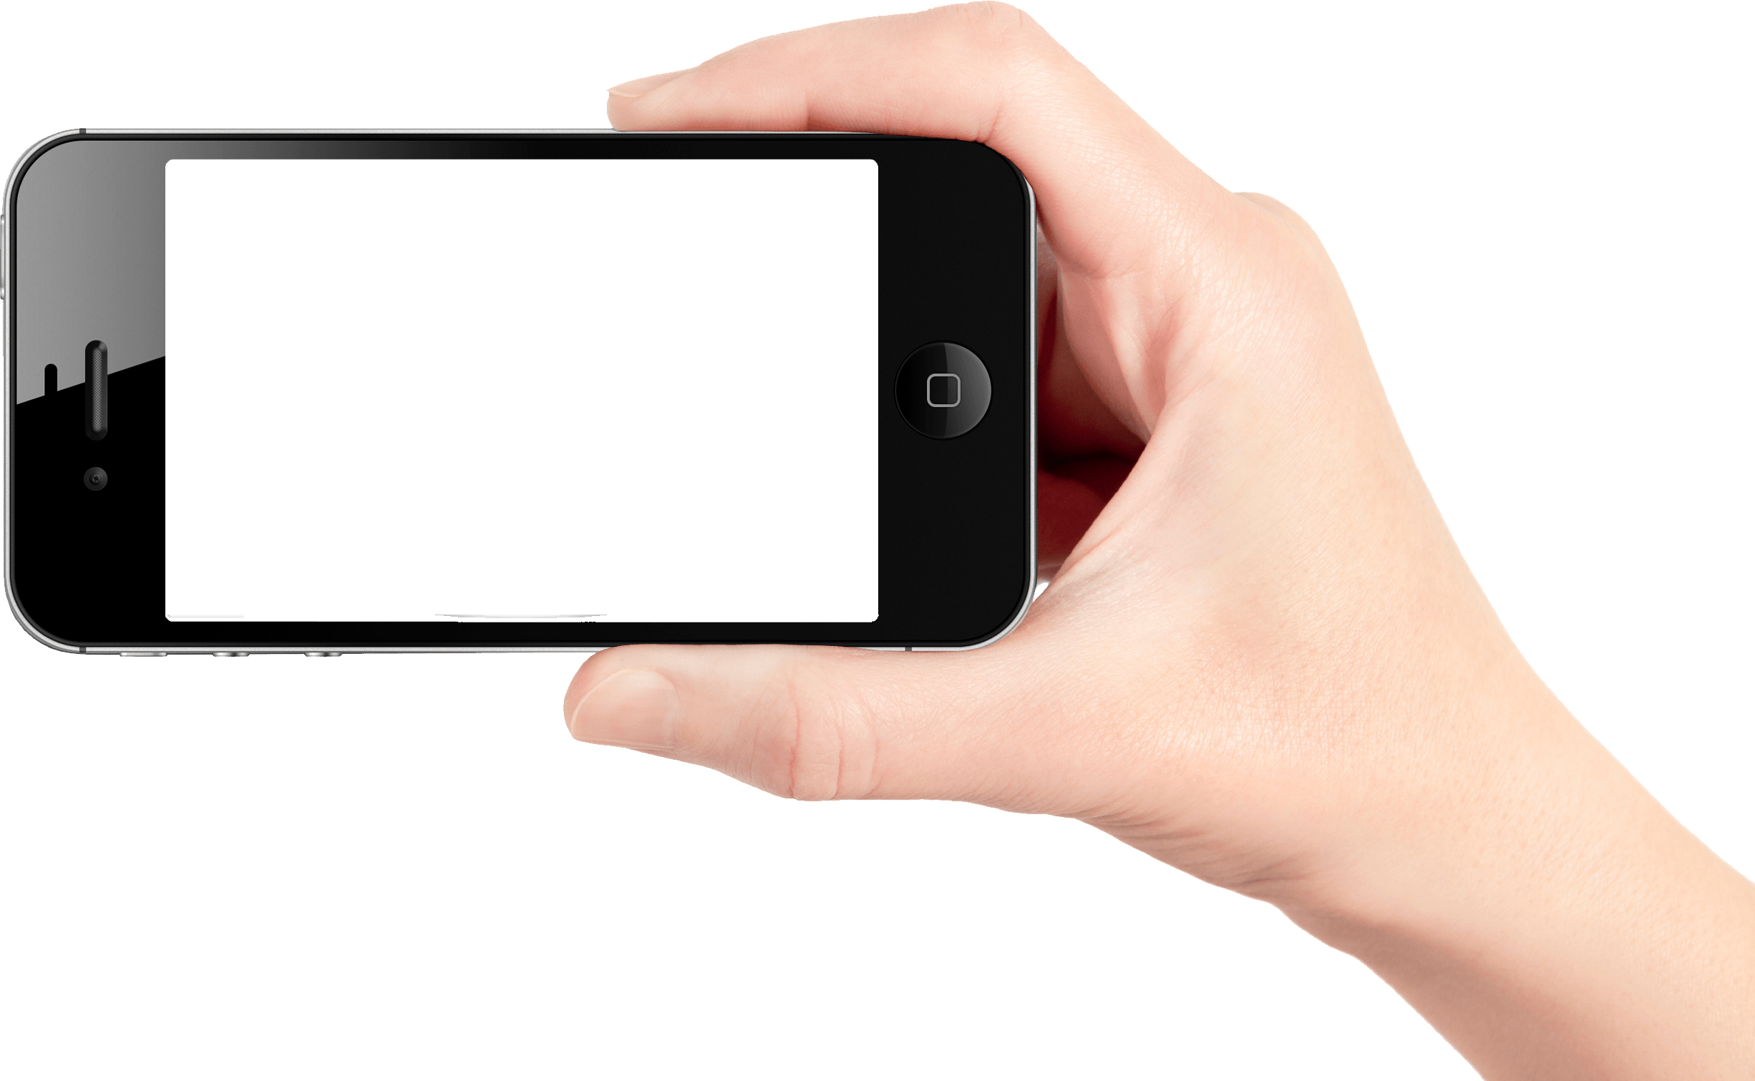
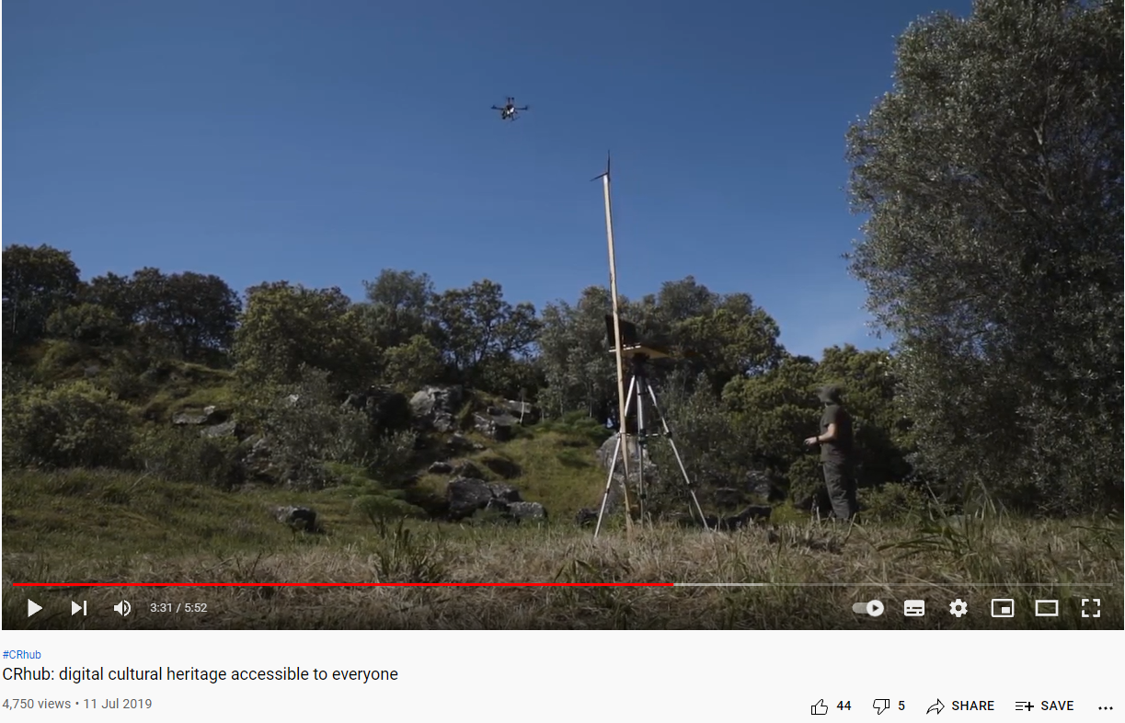
Mancanza di ispirazione
Cliccate sull'immagine per vedere come altri stanno sperimentando un nuovo software digitale che rende il patrimonio culturale accessibile a tutti!
Tutto il patrimonio culturale digitalizzato in passato si è basato sull'ispirazione come prima cosa.
La nostra piattaforma INSITES ospita un MOOC con accesso a una comunità esclusiva di formatori nel campo del digitale e del marketing, insieme ad altri operatori culturali.
Unitevi alla rete di apprendimento peer-to-peer ed lasciatevi ispirare dagli altri!
Culture Hive è un centro di risorse online gratuito per i professionisti della cultura che riunisce l'intelligenza collettiva del settore in un unico luogo, da voi, per voi.

Slide 10
Guarda e impara “How to uncross Directors arms”
Cosa vogliono i direttori dei musei o dei beni culturali? E come possono le persone che gestiscono i loro programmi digitali aiutarli a ottenerlo?
Guardate questa guida concisa, divertente e perspicace del direttore di museo più digitalmente impegnato dell'attuale generazione: Maxwell L. Anderson, ”How to uncross Directors arms". L'autore delinea le percezioni e gli ostacoli che si frappongono all'attuazione di una strategia digitale.
* Dura solo 5 minuti... clicca sull'immagine qui sopra!*

Slide 11
Mancanza di visione e strategia

Slide 12
Mancanza di visione e strategia
Senza una strategia, le organizzazioni culturali non hanno la concentrazione necessaria per raggiungere i propri obiettivi e sviluppare piani futuri.
I manager delle istituzioni culturali che hanno una visione e una strategia spesso non hanno le risorse per realizzarla. Con il tempo la motivazione a innovare può svanire e i manager si limitano a seguire un piano strategico immutato da anni.

Slide 13
Mancanza di visione e strategia
La collaborazione con esperti di fama mondiale apporta energia e idee per rimodellare le vecchie strategie.
La pandemia ha dimostrato quanto sia diverso il mercato odierno e quanto poco tradizionali siano gli utenti di oggi. La digitalizzazione è stata la risposta durante il lockdown.
La visione della digitalizzazione delle istituzioni culturali deve sfruttare tutto il potenziale esistente all'interno e all'esterno dell'istituzione.
I manager devono essere in grado di lanciare sfide, ispirare il proprio personale e coinvolgerli nel processo di creazione di una visione condivisa.
La motivazione è il fattore chiave per cambiare mentalità e uscire da una situazione istituzionale. Consente agli innovatori digitali di introdurre nuove tecnologie nell'organizzazione e di offrire agli esperti di beni culturali e ai visitatori un'esperienza unica e memorabile.

Slide 14
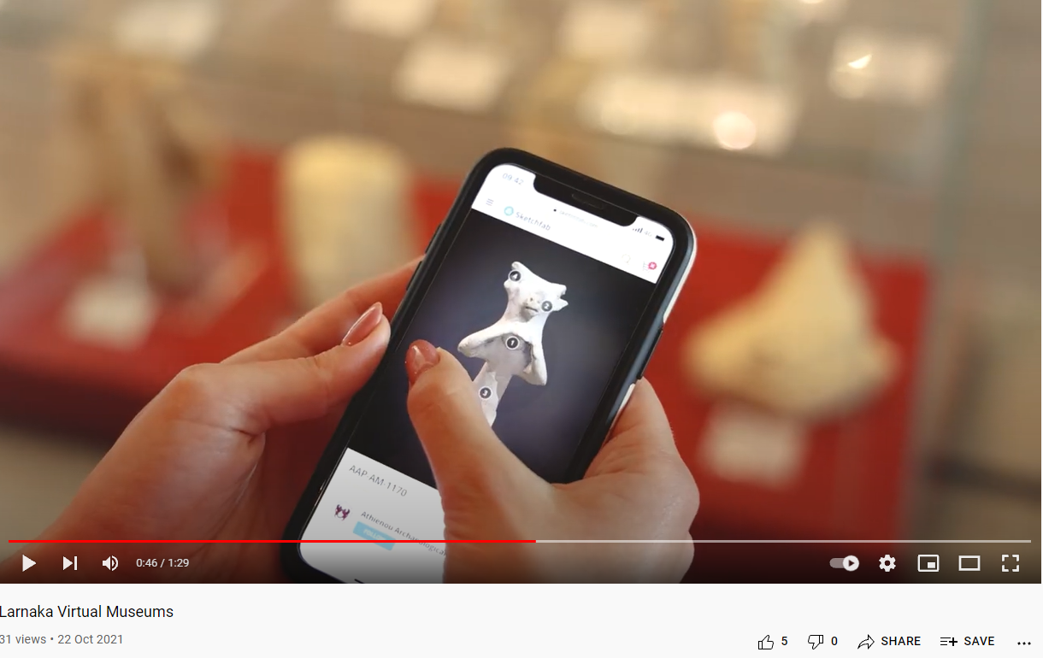
Mancanza di visione e strategia
Cliccate sull’immagine per vedere come i "Musei Virtuali di Larnaka" hanno trasformato la loro offerta di visita con la tecnologia! Magari si scatena un po' di motivazione/ispirazione!
L'esperienza ha dimostrato che le buone strategie locali spesso si basano su buone strategie nazionali.
La leadership nazionale può consentire alle parti interessate di sviluppare una nuova visione.

Slide 15
GUIDA alla strategia digitale per i musei
Cos’è una strategia digitale?
Ti serve una strategia digitale?
Cosa serve per crearne una efficace?
Scaricate quindi questa guida pratica per i musei (e altre organizzazioni) che vogliono fare di più con i loro programmi digitali
Basta seguire questo link per scaricare la Guida alla strategia digitale per i musei in formato PDF: https://www.cogapp.com/digital-strategy

Slide 16
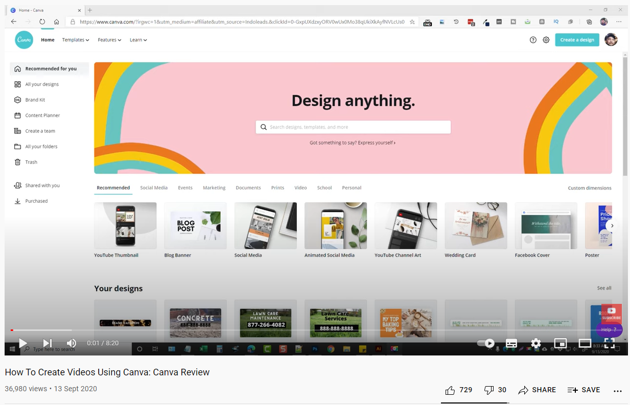
Cliccate sull'immagine per guardare il video qui sotto su come creare video con facilità utilizzando Canva
10 minuti con Canva!
Avvicinarsi al mondo della digitalizzazione può essere scoraggiante e capire da dove iniziare non è facile!
Per acquisire fiducia nel mondo digitale e vedere i grandi vantaggi offerti dagli strumenti e dalle soluzioni digitali, è necessario provarli in prima persona.
Uno dei MIGLIORI strumenti per i contenuti digitali è Canva, che sta diventando sempre più popolare!
Provate a fare un video promo per il vostro sito. Si tratta di un piccolo compito, ma sarà in grado di ispirarvi a fare cose più grandi!
LEARN MORE

Slide 17
Mancanza di fiducia

Slide 18
Mancanza di fiducia
with the technology
Le persone hanno generalmente paura dei nuovi approcci e prodotti innovativi, soprattutto delle nuove tecnologie.
Molti dei dipendenti delle organizzazioni culturali non sono cresciuti con i livelli di tecnologia che invece abbiamo oggi in ogni aspetto della nostra vita. La loro mancanza di fiducia nella tecnologia moderna è comprensibile.
Ma quando la tecnologia diventa accessibile, offre opportunità e tecniche a persone di tutte le età. Permette loro di imparare, di provare cose nuove e di acquisire fiducia in se stessi.
“Non abbiate paura! All'inizio non avevo idea di quello che stavo facendo, ma grazie all'aiuto di Emma ho imparato molto e alla fine ho realizzato un memoriale permanente per il lockdown". Oonagh Gay

Slide 19
Mancanza di fiducia nella tecnologia
Vedere esempi di buone pratiche dal campo è un modo eccellente per rimuovere le barriere.
Nel caso di progetti che coinvolgono esperti di beni culturali con un background non tecnologico, è importante fare uno sforzo supplementare per spiegare e coinvolgere questi esperti nel processo di digitalizzazione, mostrando il valore aggiunto per gli utenti e per arricchire la loro offerta di beni culturali.
È importante anche il supporto di una consulenza continua per la formazione e la gestione dei nuovi asset digitalizzati.

Slide 20
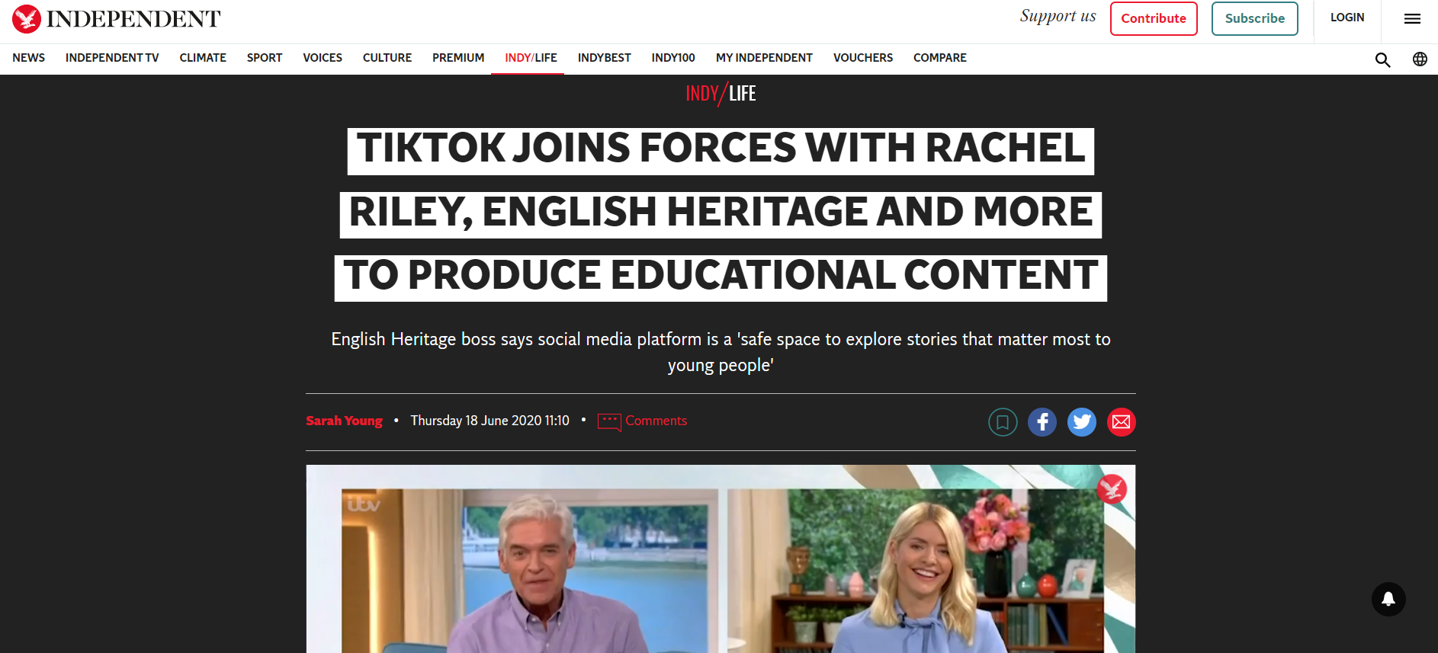
Come i musei usano TikTok
TikTok ha chiesto l'aiuto di centinaia di esperti e istituzioni per produrre contenuti educativi per la piattaforma.
TikTok ha annunciato il lancio dell'iniziativa #LearnOnTikTok, che fa parte di un investimento di 11,5 milioni di sterline da condividere in tutta Europa.
Scoprite come i musei inglesi utilizzano TikTok per raggiungere un pubblico più vasto! Questo potrebbe essere un piccolo passo per aumentare la vostra sicurezza digitale... immaginate di padroneggiare uno degli strumenti digitali/social media di maggior tendenza al mondo!

Slide 21
Sfida... Create un account TikTok e un video per il vostro patrimonio culturale!
ESERCIZIO
Per creare un account :
1. Scarica TikTok dal Google Play Store o dall’App Store.
2. Apri l’app.
3. Tocca “Profilo” in basso a destra.
4. Scegli un metodo per registrarti – ti servirà una mail o un numero di telefono per registrarti
Per creare un video:
1. Tocca + in basso.
2. Carica contenuti dalla galleria del tuo smartphone o utilizza la camera di TikTok.
3. Aggiungi suoni, effetti, filtri o altro.
4. Inizia il tuo video toccando il pulsante di registrazione.
5. Registra il tuo contenuto.
6. Tocca la spunta di controllo.
7. Fai le ultime modifiche nella pagina prima della pubblicazione.
8. Pubblica il tuo video!

Slide 22
Mancanza di competenze

Slide 23
Lacune nelle competenze chiave
La maggior parte delle organizzazioni culturali non dispone di personale dedicato o in generale di personale esperto in tecnologia e gestione di progetti digitali. Questo è uno dei maggiori ostacoli alla crescita.
Avranno bisogno di competenze nella curatela digitale e nella creazione di contenuti per i loro utenti. Le persone competenti e talentuose in ambito digitale sono oggi una risorsa essenziale per la vostra organizzazione e le loro conoscenze sono importanti per il vostro successo tanto quanto le competenze sul patrimonio culturale.
Le tre principali lacune nelle competenze sono :
Experience Design
Project Management
Applicazione della tecnologia digitale

Slide 24
Ogni istituzione culturale ha una propria cultura interna. Spesso questa non è in linea con l'offerta turistica esistente nella comunità locale.
L'obiettivo generale di ogni prodotto turistico di successo è quello di offrire un'esperienza di alto valore al visitatore, e questo include i visitatori del patrimonio culturale.
I visitatori di oggi si sentono a proprio agio nell'utilizzo delle moderne tecnologie (es. visori VR, app) e vogliono esperienze memorabili. L'experience design è un nuovo approccio che fornisce prodotti e servizi incentrati sulla qualità dell'esperienza dell'utente.
Gli attori principali di una località/destinazione devono connettersi e collaborare al processo di progettazione. Riunire competenze e talenti diversi.
Esperienza
Design

Slide 25
Project Management
La maggior parte delle risorse finanziarie per le attività di R&S sono fornite da finanziamenti di progetti nazionali e dell'UE. Ciò rende la gestione professionale dei progetti digitali uno dei requisiti fondamentali che ogni istituzione culturale dovrebbe avere.
Il project manager esperto e qualificato supervisionerà ogni fase del processo di digitalizzazione, tra cui:
potenziamento delle risorse umane interne
gestione degli esperti esterni
monitoraggio della spesa
acquisto e l'integrazione di nuove attrezzature
creazione di un percorso verso la sostenibilità
Ci sono due modi per migliorare le competende di project management: fornire una formazione aggiuntiva al personale o assumere un project manager esperto. Queste opzioni hanno vantaggi e svantaggi che devono essere presi in considerazione nel processo di pianificazione.

Slide 26
Applicazione della tecnologia digitale
La pandemia ha confermato che i modi di lavorare tradizionali sono superati e che la trasformazione digitale accelera e diffonde la crescita dell'organizzazione.
Poiché le competenze tecnologiche sono scarse nella maggior parte delle organizzazioni culturali, sarà necessario aprirsi e connettersi con esperti informatici con conoscenze ed esperienze che possono sviluppare al meglio l'offerta del visitatore.
La tecnologia si adatta costantemente per diventare più accessibile ai non esperti e le conoscenze degli esperti possono essere facilmente trasferite al personale dei beni culturali con una limitata esperienza pregressa.
La tecnologia è solo all'inizio del suo percorso di trasformazione della società e di cambiamento del modo in cui viviamo, pensiamo e sperimentiamo le cose. Con un po' di fiducia e di entusiasmo nell'imparare chiunque può partecipare al cambiamento!

Slide 27
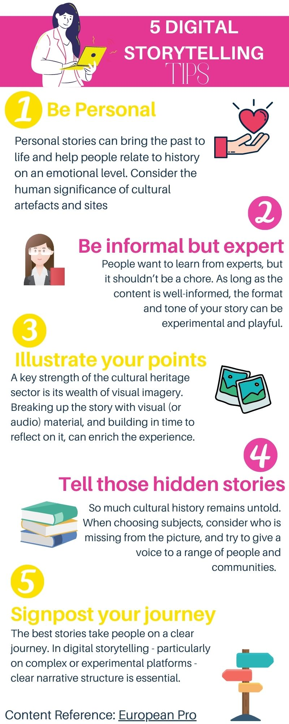
La narrazione digitale nel settore dei beni culturali
Potrebbe essere un modo per testare ed acquisire un po' di fiducia nelle proprie capacità digitali!
Il pubblico vuole essere informato dalle storie digitali, ma anche incuriosito, immerso, ispirato e connesso.
È questo che distingue la narrazione da altri tipi di contenuti; ed è questo che conferisce allo storytelling un ruolo così importante nel coinvolgimento e nella costruzione della comunità.
Per suggerimenti sulla narrazione digitale nel settore dei beni culturali, scaricate l'infografica «Digital Storytelling Tips» o visitate il sito Europeana Pro’s blog per una lettura più approfondita sull'argomento!

Slide 28
Mancanza di risorse

Slide 29
Tecnologia
Due sono le mancanze di risorse più comuni che impediscono lo sviluppo di esperienze digitali.
Mancanza di risorse finanziarie;
Mancanza di risorse umane.
Alcune organizzazioni del patrimonio hanno avuto entrate da biglietti, merchandising o affitto di eventi. Post Covid, anche coloro che sono abbastanza fortunati da generare un reddito sostanziale hanno gravi sfide finanziarie e molti altri semplicemente non hanno avuto i fondi che gli permettessero di svolgere attività di ricerca e sviluppo al di fuori dei loro ruoli di conservazione e tutela.
Molte organizzazioni fanno affidamento solo su fondi pubblici limitati ed hanno anche risorse umane limitate che si concentrano sulle conoscenze e competenze specialistiche del patrimonio di cui la loro istituzione ha bisogno...
Mancanza
di
Risorse

Slide 30
Tecnologia
Risorse aggiuntive per la digitalizzazione possono provenire da diversi bandi nazionali e comunitari, come il CINEA, che richiede un'idea progettuale eccellente e una collaborazione attiva con organizzazioni partner internazionali.
Questo creando uno scenario da «uovo e gallina» in cui occorrono competenze e investimenti per ottenere competenze e investimenti.
Investire un po' di tempo per valutare e apprendere le competenze di digitalizzazione può interrompere questo ciclo.
I moduli INSITES possono aiutarvi a iniziare il vostro viaggio nella digitalizzazione.
Mancanza
di
Risorse

Slide 31
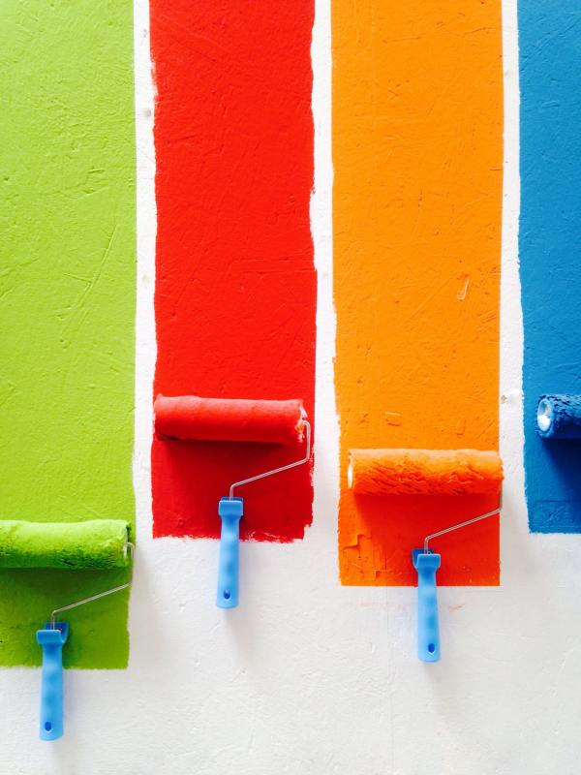
Introduction to DESIGN THINKING
Introduzione al Design Thinking
Se avete poco tempo e risorse e finanze limitate, il design thinking potrebbe essere l'opzione che fa per voi!
Per qualsiasi imprenditore è fondamentale sviluppare competenze di user experience design. I costi e i rischi legati allo sviluppo di un nuovo prodotto sono elevati per tutti. L'applicazione del design thinking può aiutare a risparmiare, perché indirizza l'attenzione verso le soluzioni specifiche di cui le persone hanno bisogno. (1)
Può essere un modo per affrontare problemi non ben definiti, perché possono essere riformulati incentrandoli sull'uomo e concentrandosi su ciò che è importante per gli utenti.
(1) https://www.toptal.com/designers/product-design/design-thinking-business-value

Slide 32
Modulo di formazione sul Design Thinking!
Cosa imparerai:
• Definire cos'è il design thinking e comprendere le principali competenze associate ad esso;
• Conoscere l'importanza del design thinking in relazione al proprio sviluppo aziendale;
• Approfondire il modo in cui aziende come AirBnB e Uber hanno utilizzato il design thinking per favorire la crescita del loro business;
• Avere una chiara comprensione degli elementi chiave e dello scopo del design thinking dopo aver visto il breve video di YouTube;
• Elencare le diverse fasi che compongono il design thinking
(Ci vorranno meno di 10 minuti per completare ogni argomento... un approccio snello).
Questo modulo è stato realizzato dai partner EUEI e BDEL nell'ambito del progetto E+ Lean Innovation!

Slide 33
Casi studio e strumenti utili

Slide 34
Lasciati ispirare…
Digitalizzazione del patrimonio culturale sloveno
La Slovenia è famosa per i suoi castelli. Molti di essi sono andati in rovina nel corso del tempo. Ma molti sono stati completamente ristrutturati. Il Ministero sloveno dello Sviluppo Economico e della Tecnologia ha intravisto un potenziale nella digitalizzazione di alcuni di essi e ha pubblicato un bando aperto per le destinazioni turistiche.
Essendo un progetto pilota, c'era un ostacolo da superare nel coinvolgere le principali parti interessate in un progetto dai risultati poco conosciuti. È stato necessario stabilire una cooperazione tra il personale del museo e gli esperti tecnici. Le sfide sono state risolte costruendo fiducia attraverso numerosi incontri, semplici spiegazioni e dimostrazioni per coinvolgere il personale nel processo. Dopo le prime 10 digitalizzazioni, la cooperazione è diventata più facile, poiché tutti hanno potuto comprendere il valore dei risultati.

Slide 35
Lasciati ispirare…
Acropoli di Atene, Grecia
Un esempio interessante dell'uso efficace di un organo consultivo multidisciplinare, del supporto allo sviluppo delle competenze attraverso programmi di formazione ed educazione specializzati e del coinvolgimento di gruppi di interesse come gli “Amici dell'Acropoli”.
Hanno istituito l'YSMA, hanno effettuato una revisione radicale e hanno permesso l'assunzione di personale tecnico e scientifico altamente qualificato. Hanno condotto un vasto programma di ricerca sulla conservazione e il restauro del sito.
Questa ricerca ha arricchito le conoscenze sul patrimonio del sito e ha contribuito a prendere le decisioni appropriate.

Slide 36
Lasciati ispirare…
Le Grotte di Škocjan, Slovenia
Le Grotte di Škocjan sono interessanti per il loro approccio olistico, la rappresentanza della comunità locale, la sensibilizzazione del pubblico, la cooperazione internazionale e la rete scolastica.
Per scambiare il know-how, le Grotte hanno unito la rete scolastica, i giovani, le comunità locali e la popolazione nella gestione dell'area protetta). Quindici anni di presenza dell'area protetta in questa zona hanno contribuito in modo significativo allo sviluppo locale e il parco è ancora considerato la principale attrazione turistica che garantisce lo sviluppo sostenibile dell'area.

Slide 37
Entra in azione
Primi passi…
I primi passi che potreste fare per superare le barriere alla digitalizzazione della cultura sono:
impegnarsi con gli esperti esterni, i coach;
aderire a reti nazionali/internazionali;
partecipare alle visite di studio;
trovare nuove fonti finanziarie/bandi aperti;
riflettere sulle proprio competenze e creare un piano di formazione digitale del personale, in particolare per l'Experience Design, la tecnologia, il Project Management e la comunicazione digitale.

Slide 38
Entra in azione
Link utili…
MOOC Patrimonio culturale - Corsi gratuiti https://www.mooc-list.com/tags/cultural-heritage
Progetti di ricerca sul patrimonio culturale Trova progetti in Europa e in tutto il mondo!
https://www.heritageresearch-hub.eu/homepage/heritage-projects/
Partnership per il turismo 4.0 - strumenti e servizi digitali innovativi, progetti, ecc. https://tourism4-0.org/
Game of TraCEs - gamification per esperienze di turismo culturale https://www.gameoftraces.com/

Slide 39
Fonti
Cultural Hive: https://www.culturehive.co.uk/
Crhub - digital cultural heritage accessible to everyone: https://www.youtube.com/watch?v=UOD9NsUVJX0
MCN2014 - Ignite by Maxwell Anderson: https://www.youtube.com/watch?v=xoEXeNnusFE
Larnaka Virtual Museums: https://www.youtube.com/watch?v=BcZmlh_hTN0
Cogapp, Digital Strategy for Museum Guide: https://www.cogapp.com/digital-strategy
How To Create Videos Using Canva: https://www.youtube.com/watch?v=9mMidy_oC5o
The Indipendent (2020) Tiktok joins forces with rachel riley: https://www.independent.co.uk/life-style/tiktok-learn-on-educational-initiative-rachel-riley-english-heritage-maths-health-a9572696.html
Europeana pro (2021) Seven tips for digital storytelling with cultural heritage: https://pro.europeana.eu/post/seven-tips-for-digital-storytelling-with-cultural-heritage
The Value of Design Thinking in Business: https://www.toptal.com/designers/product-design/design-thinking-business-value

